Slide 1
生命教育期末報告
指導老師：趙星光
指導單位：得勝者
服務對象：四箴國中

Slide 2
四箴國中？
活潑好動
注重體育活動
項目 | 四箴國中現況
學校類型 | 市立國民中學
年級 | 國一~國三
教師人數 | 71
職員人數 | 7
學生人數 | 990
班級數 | 普通班30班 （七年級：11班，八年級：13班，九年級：12班） 美術班3班 （三個年級各一班） 體育班3班 （三個年級各一班）
學區 | 新庄里、新東里、東海里，南寮里，瑞井里，蔗廍里、自強里

Slide 3
我們在做什麼？
得勝者文教機構領導，志工老師授課，師培生擔任助教
維持秩序、發放獎勵
批改作業本
授課

Slide 4
特殊經驗分享──千儀
陪伴＞專業
「我們是同一國」的認同爭取
「你認識我，但不了解我」？！

Slide 5
特殊經驗分享──旻哲
第一次試教──活動「時間精算師」
雙向的溝通與教育影響學生上課意願
→ｅｘ．自殺防治課

Slide 6
心得反思──旻哲
原來中學生在意…？
→課業＆未來
改簿子跟審視該人的行文心態的能力UP
Q：如何吸引學生注意力？

Slide 7
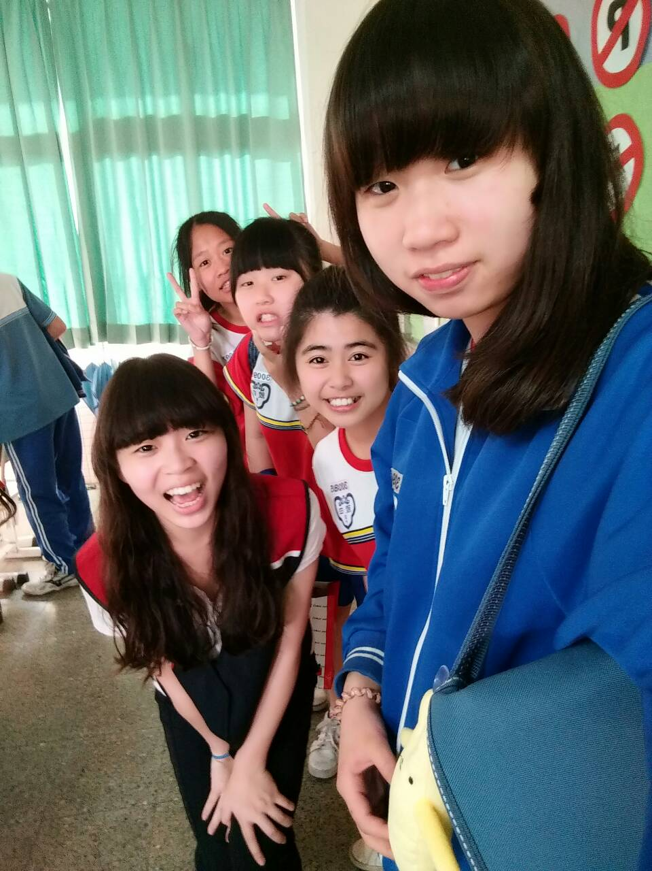
心得反思──千儀
生命教育＝誠意＋陪伴＋同一陣線思考＋多元角度看待
我們＝志工姊姊？老師？朋友？
→多懂一點的屁孩

Slide 8
對服務機構的建議
雙向的溝通與教育
→自殺防治課的例子
輔導室資源、人力進駐
→長期＆持續性幫助
多元教材為主、課本教材為輔
→情感教育的教課方法？
單元量減少、改為大方向課題
→兩性關係、人際溝通、生涯規劃

Slide 9
謝謝大家
報告人：亷千儀 蔡旻哲

